Slide 1
基于C#的同学录管理系统的设计与实现
专 业：信息安全
班 级：二班
答辩人：何开蔺

Slide 2
提纲
绪论
总体设计方案
详细设计
部分功能演示
结论

Slide 3
绪论
同学，是伴随着我成长的伙伴。随着时间的改变，我们身边的同学也变得不同。珍惜我们的回忆，珍视我们从前和现在的伙伴。同学录，记录曾经和现在一起生活学习同学的信息，已达到方便联系的目的，同学之间的感情也可以得以加深。
本同学录管理系统旨在设计一种简洁、灵活的操作方式提供快速记录、查找、删除和保存信息的功能，打造出一部记录成长历程的个人专属同学录。

Slide 4
总体设计方案
技术介绍
利用C#中的.NET开发环境，通过不同的控件相互组合，以及控件之间的外观设计，设计出交互界面。
每个同学的信息都储存在数据库SQL server2019当中，数据库作为后台。通过对数据库的访问来访问和修改储存同学的信息。
Microsoft visual studio 2019（简称VS 2019）作为开发工具

Slide 5
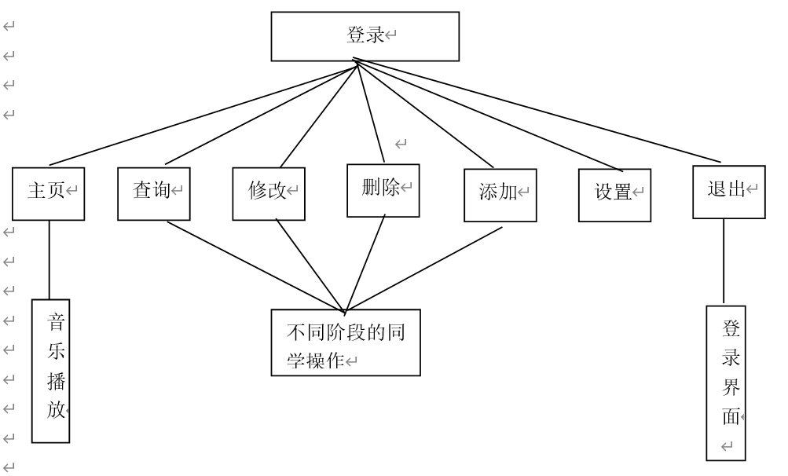
总体设计方案
设计方案

Slide 6
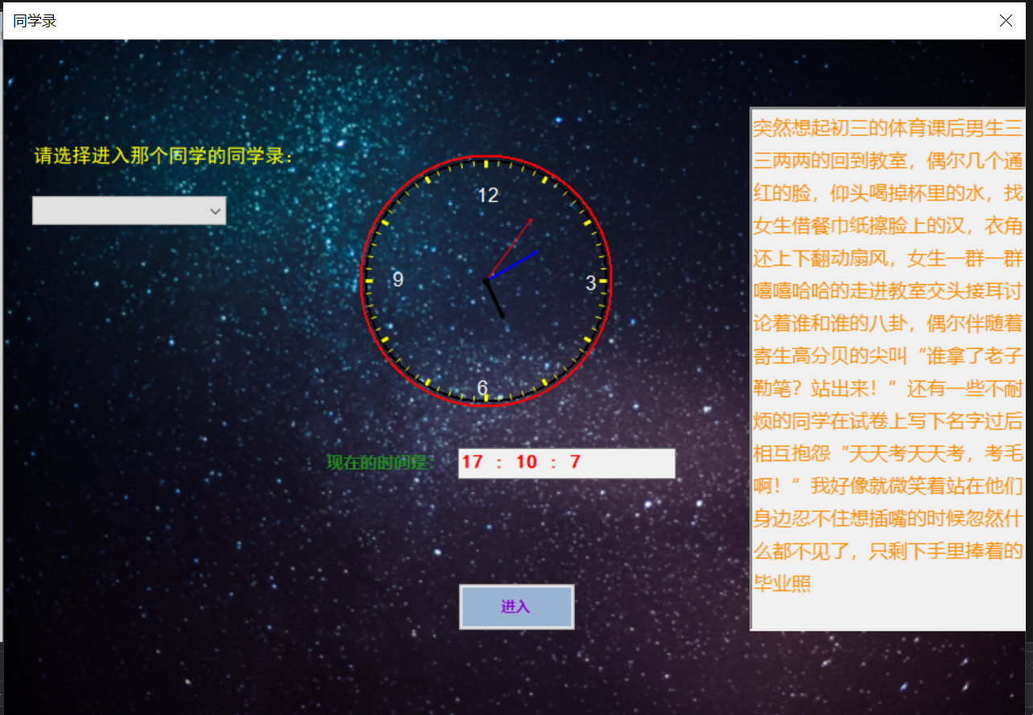
详细设计
登录界面UI设计

Slide 7

详细设计
主页UI设计

Slide 8
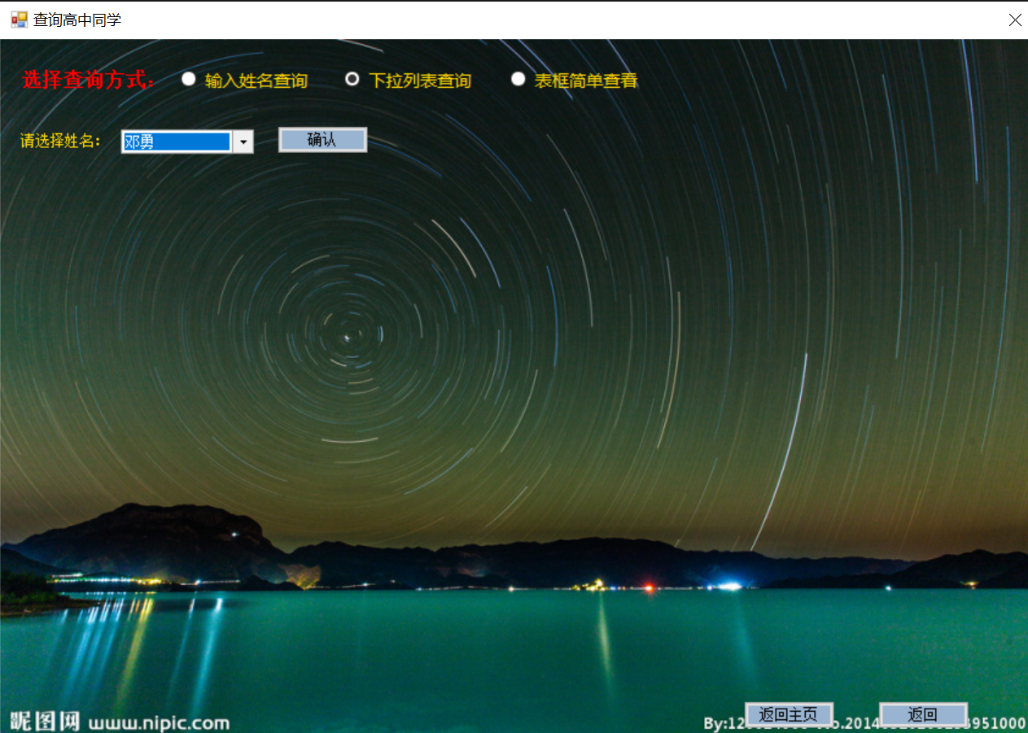
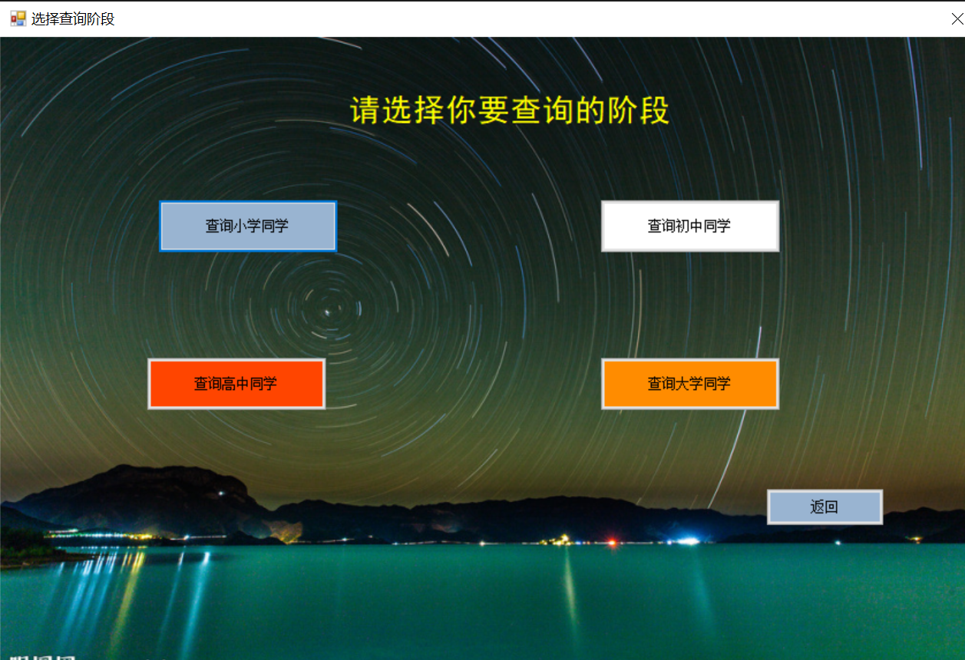
详细设计
查询UI设计
查询阶段的选择
查询界面

Slide 9
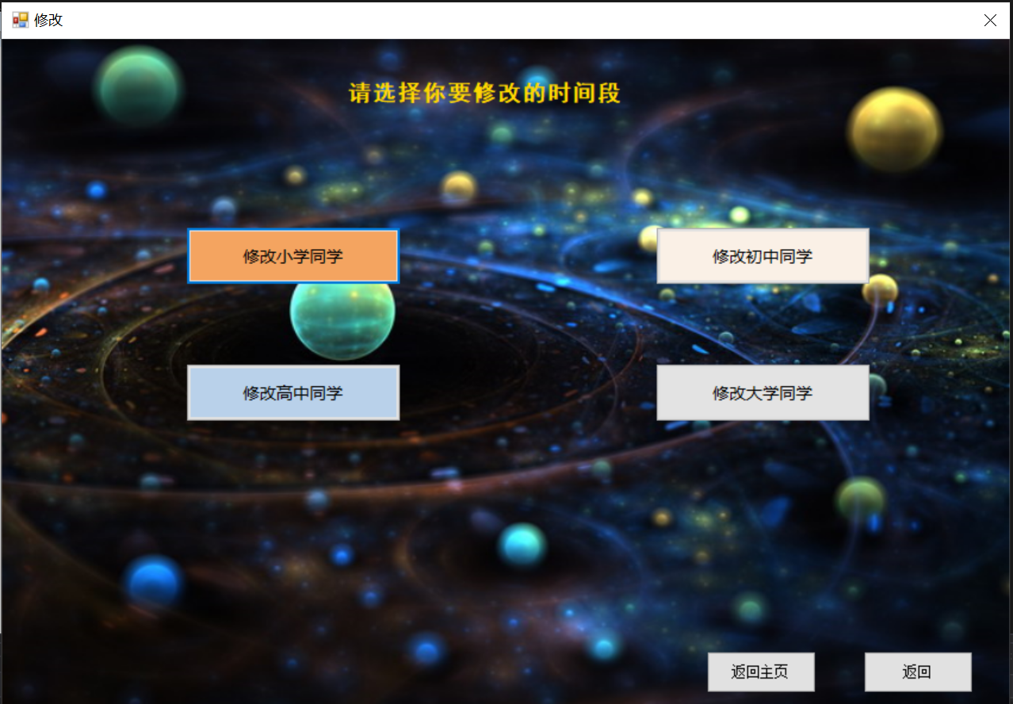
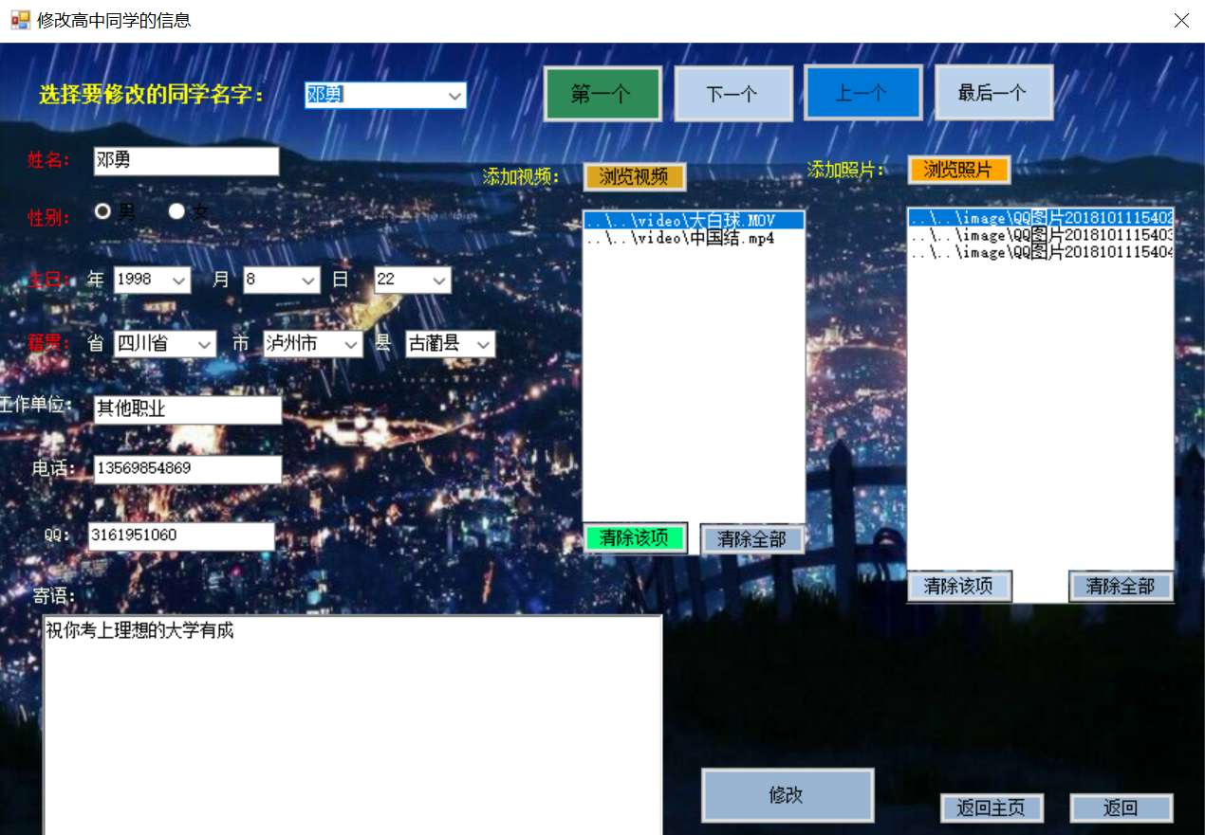
详细设计
修改UI设计
修改阶段的选择
修改界面

Slide 10
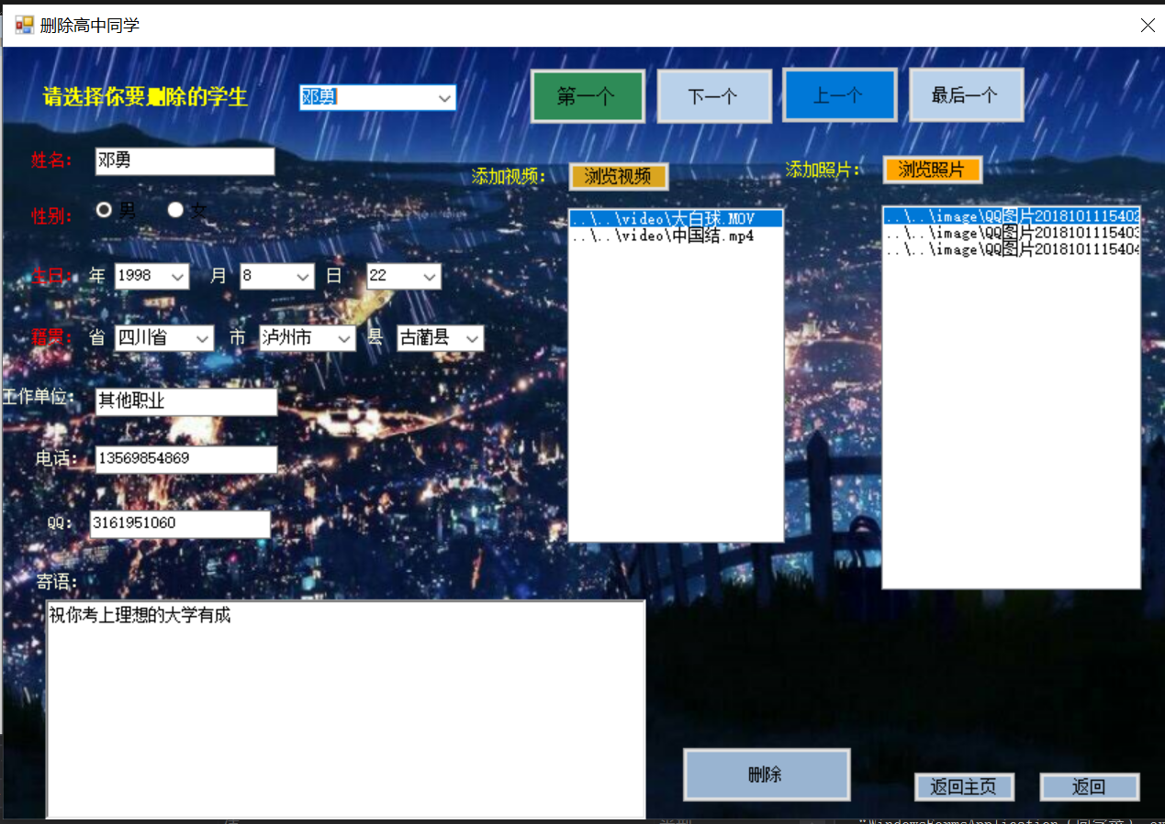
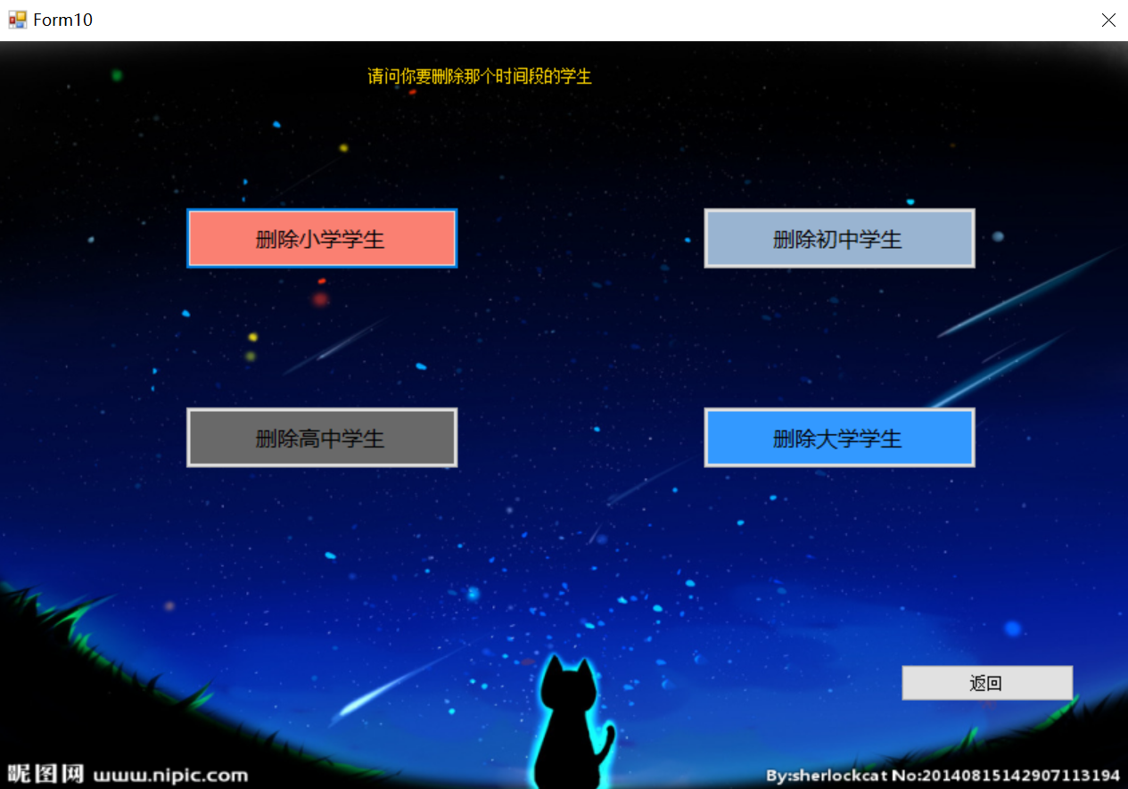
详细设计
删除UI设计
删除阶段的选择
删除界面

Slide 11
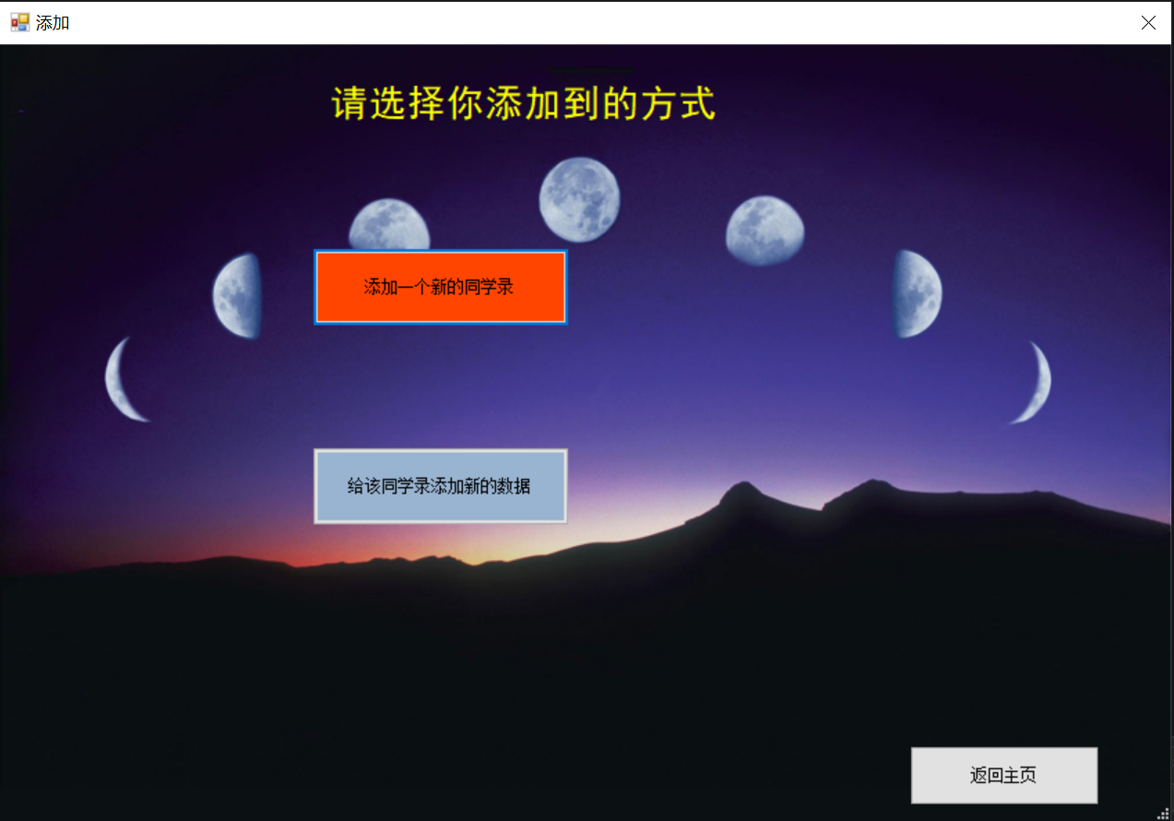
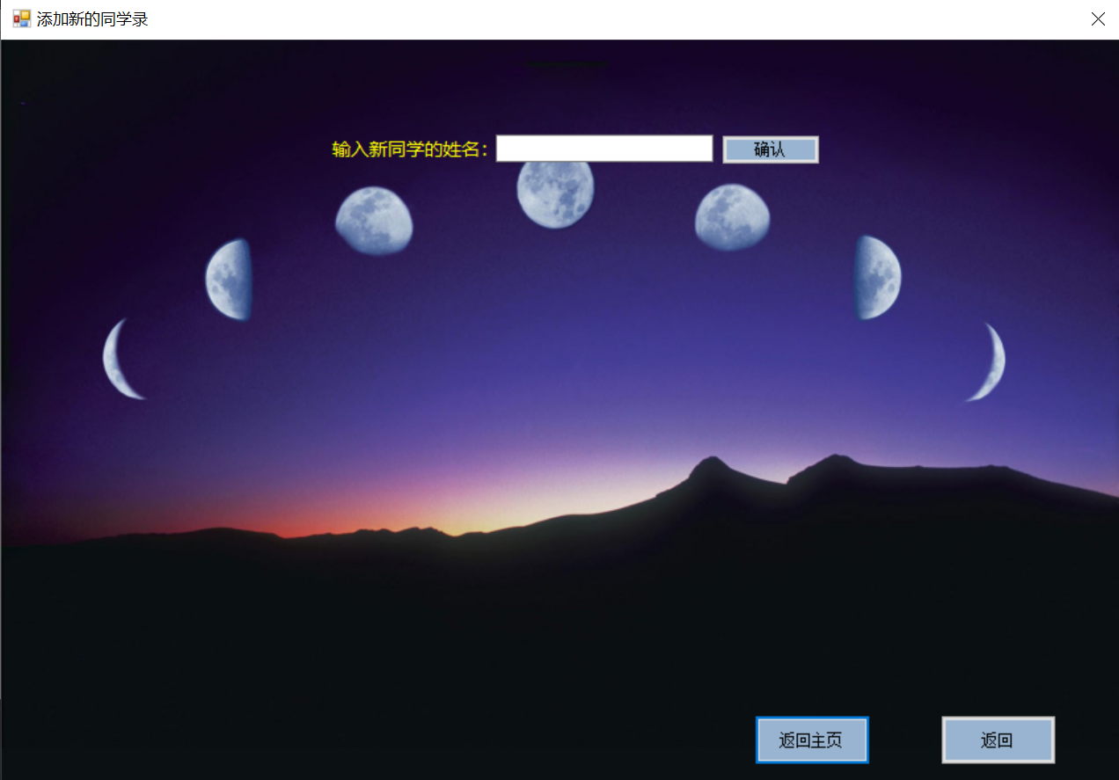
详细设计
添加UI设计
添加新的同学录
（注册）
1.选择注册
2.注册界面

Slide 12
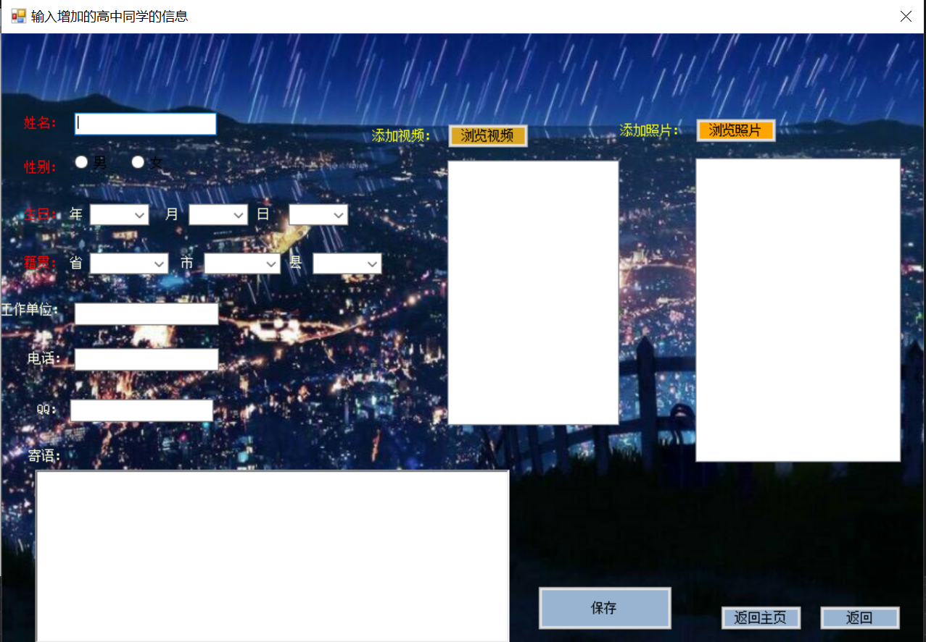
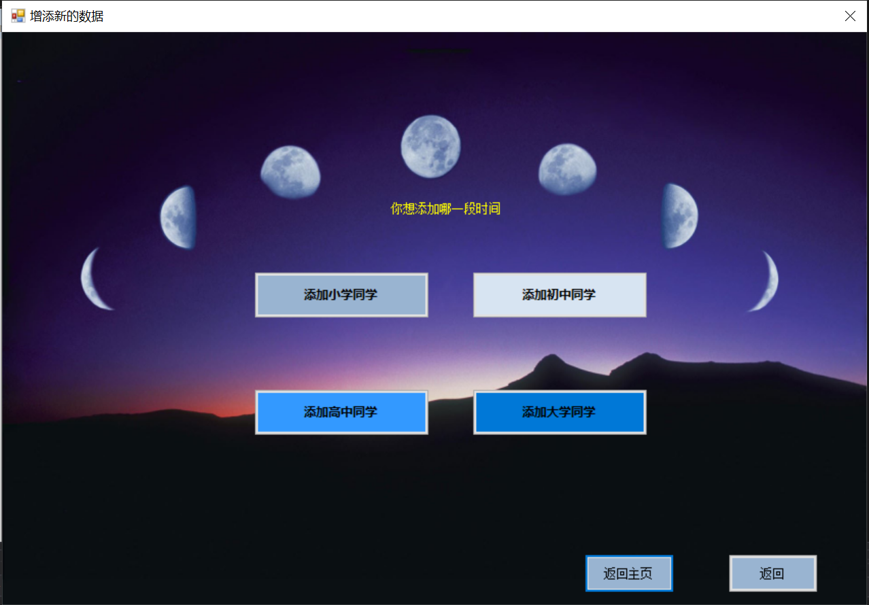
详细设计
添加UI设计
添加新的同学录
（注册）
1.添加同学信息
2.添加阶段选择
3.添加界面

Slide 13
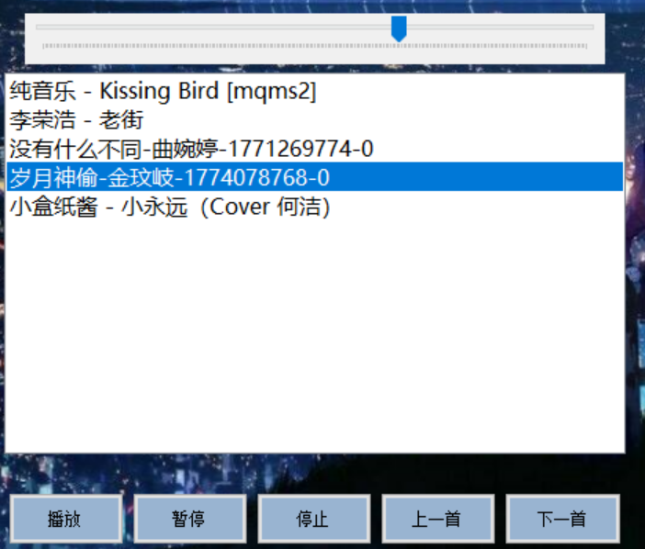
详细设计
音乐播放器UI设计

Slide 14
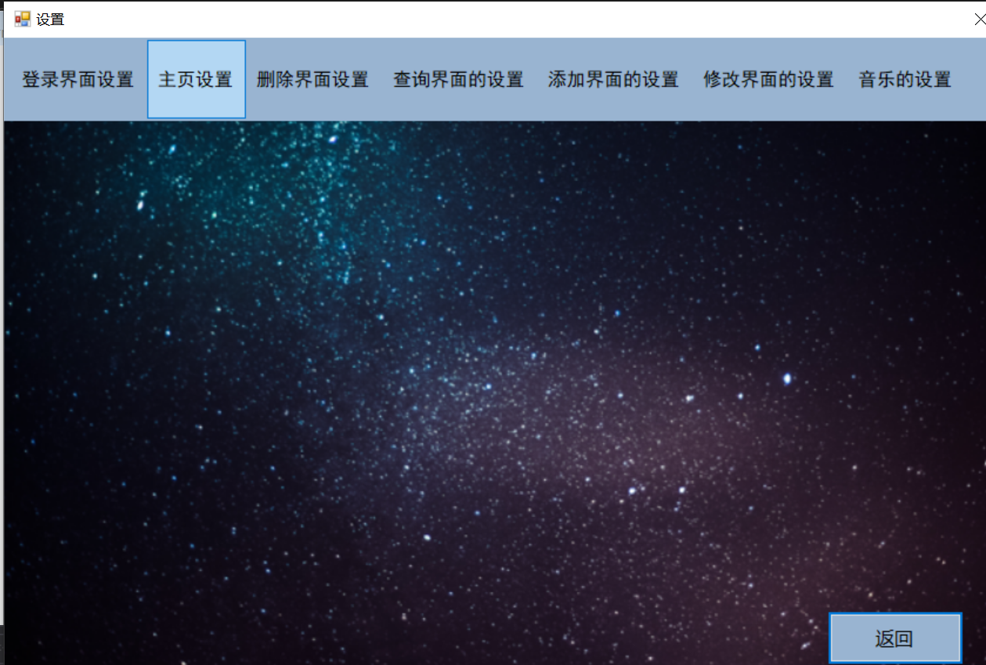
详细设计
设置UI设计

Slide 15
结论
校园是一片净土，在集体熔炉里锻造出来的同学之情是纯真无私，没有杂质和功利，为人所珍视。
毕业时互留互赠、记载着同学间种种联系方式的同学录便成为延续同窗之情、使友情不致彻底中断的惟一途径。
同学录，一种含金量极高的资源，一棵经受了金色年华洗礼的信任树。这种底色是后来的任何岁月涂抹不上去的。存一份纯真到永远，伴你去搏击人生路。

